Slide 1
TadGAN: Time Series Anomaly Detection Using Generative Adversarial Networks
Alexander Geiger, Dongyu Liu, Sarah Alnegheimish, Alfredo Cuesta-Infante, Kalyan Veeramachaneni
November 14, 2020
Presenter: Seoyeong Lee
smaxtoday@naver.com
Notes:
2020년 I트리플 E international Conference on Big Data라는 컨퍼런스 논문이고
MIT의 수석 Data Scientist , Dongyu Liu : 포닥 으로 활동 첫번째는 스칼라에서 검색이 안됨
TadGAN이란 Time series Anoamly Detection의 각 앞글자를 따서 TAD 그리고 GAN을 사용하는 방법론으로 TADGAN이란 이름이 붙게 되었습니다.

Slide 2
Contents
Introduction
Machine Learning for Time Series Anomaly Detection
Methodology
Result
Notes:
목차입니다.
논문의 Introduction에 나오는 내용을 소개 후,
일반적인 ML에서 Timeseris Anomaly detection을 하는 방법론에 대해 설명 후
이 논문인 Tad GAN에서 어떤 methodology를 쓰는지
그리고 이 방법의 결과까지 소개하면서 발표를 마치겠습니다.

Slide 3
Introduction

Slide 4
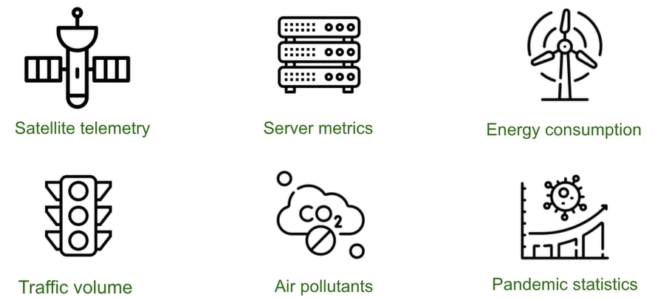
Introduction
Detecting anomalies in time series becomes important for critical use cases.
Notes:
시계열 데이터는 다양한 application에서 등장합니다. (steliete telemetry, server metrics, energy consumption,…)
이와 같이, 시계열 데이터는 특정 영역들에서 매우 중요해지고 있습니다. 예를들어, 사이버 공격, 이상감지, 설비예지보전 등 이 있습니다.

Slide 5
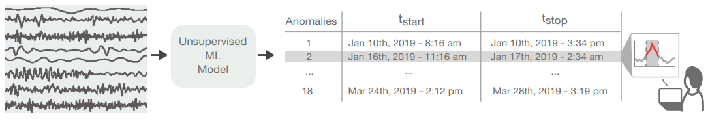
Introduction
What is our specific research problem?
Problem : given a multivariate time series, find out a set of anomalous time segments that
Have unusual values
Or do not follow the expected temporal patterns

Slide 6
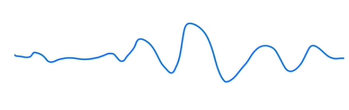
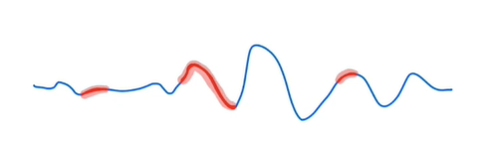
Introduction
Formal definition
Notes:
수식에 관한 내용입니다.
시계열 데이터 X에 관해서~ 라고 설명하는데 x1부터 xT 중 xT

Slide 7
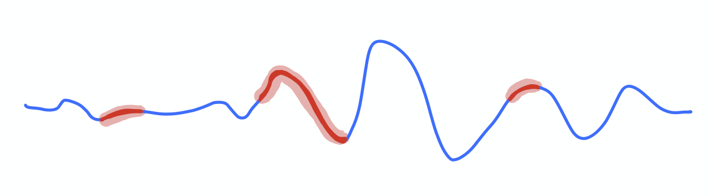
Introduction
Why is it challenging
No previously identified “known anomalies” to train optimize the model
Using unsupervised machine learning approaches is necessary
No knowledge of “normal baselines” to make “anomalies” stand out
No clear strategies to segment signals
Notes:
첫째는, 훈련을 위해 이미 알려진 비정상에 대해서 미리 식별된

Slide 8
Machine Learning for Time Series Anomaly Detection

Slide 9
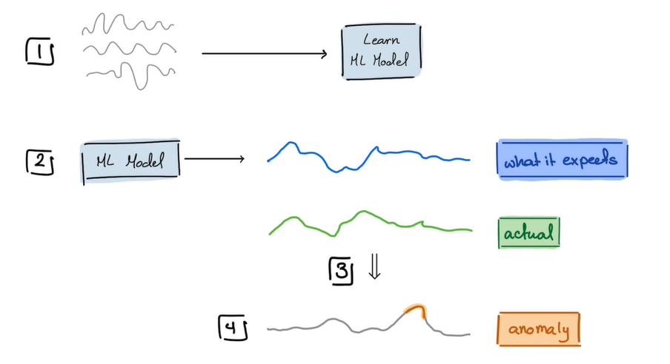
Machine Learning for Time Series Anomaly Detection
General workflow
Notes:
전형적인 머신러닝 방법론으로부터
기본적인 workflow에 대해 설명하고자 한다
Raw time series를 준다. 해서 머신러닝 모델이 패턴을 학습하게끔 만든다.
그럼 이제 모델이 시계열 데이터에서 기대하는 것을 나타낸다. 그리고 실제 와 비교하고 거기서 anomaly를 비교한다.

Slide 10
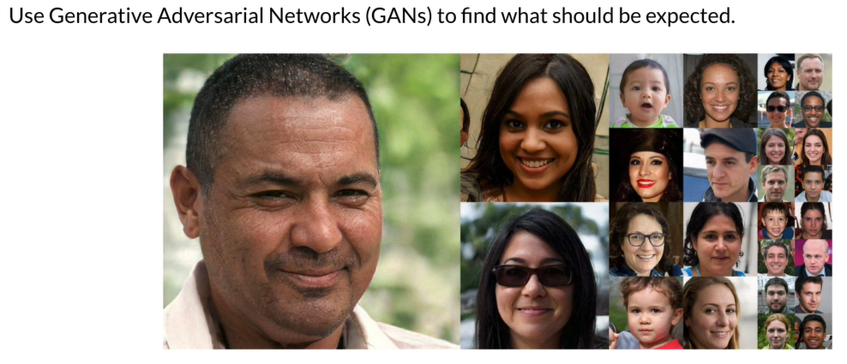
Machine Learning for Time Series Anomaly Detection
How to find what is expected
Use the same intuition to reconstruct time series
Notes:
잠깐 GAN에 대해서 설명하고 가겠습니다. GAN은

Slide 11
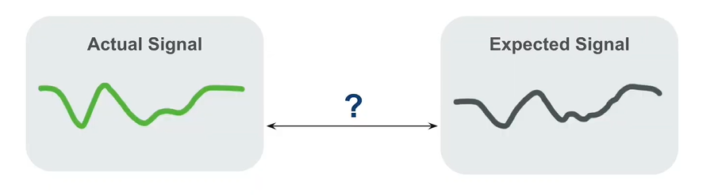
Machine Learning for Time Series Anomaly Detection
How to calculate the discrepancy?
Notes:
그러면 다음 질문은, 그렇다면 실제와 “기대되는“ signal의 차이는 어떻게 계산할지? 에 대한 질문을 할 수 있습니다.

Slide 12
Machine Learning for Time Series Anomaly Detection
Key Contributions
What is expected : a novel unsupervised reconstruction-based anomaly detection method using GANs.
What is expected :
How to calculate discrepancy : a novel method to calculate the discrepancies through combining reconstruction errors and critic scores.
No knowledge of “normal baselines” to make “anomalies” stand out
Benchmarking : an open source benchmarking system for time series anomaly detection and an extensive evaluation using 11 time-series datasets.
No clear strategies to segment signals
Notes:
큰 이야기를 앞서 요약을 하고 시작하겠습니다.
1. GAN을 사용해서 reconstruction 기반의 새로운 비지도 anomaly detection 을 제시
2. Discrepancy를 어떻게 계산하는지
3. 벤치마킹, 시계열 이상감지 벤치마킹과 11개의 타임 시리즈 데이터 셋을 이용하여 평가하는 오픈소스

Slide 13
Methodology
Notes:
여기서부터는 GAN을 어떻게 사용해서 time series anomaly detection을 하는지 설명하겠습니다.

Slide 14
Methodology
Time Series Anomaly detection using GANs
Three Key questions we are addressing
Signal Generation
Error Calculation
Evaluation
How do we created the “expected” signal?
How to calculate the discrepancies between the real and generated signal?
How to evaluate the anomaly detection pipeline?
Notes:
주로 다룰만한 세가지 질문들입니다.
신호 생성에 관해서는 : 예상되는 신호를 어떻게 만드나?
에러 계산 : 실제와 생성된 신호 간 차이는 어떻게 계산할 것인가
평가 : 이상감지 파이프라인을 어떻게 평가 할 것인가?

Slide 15
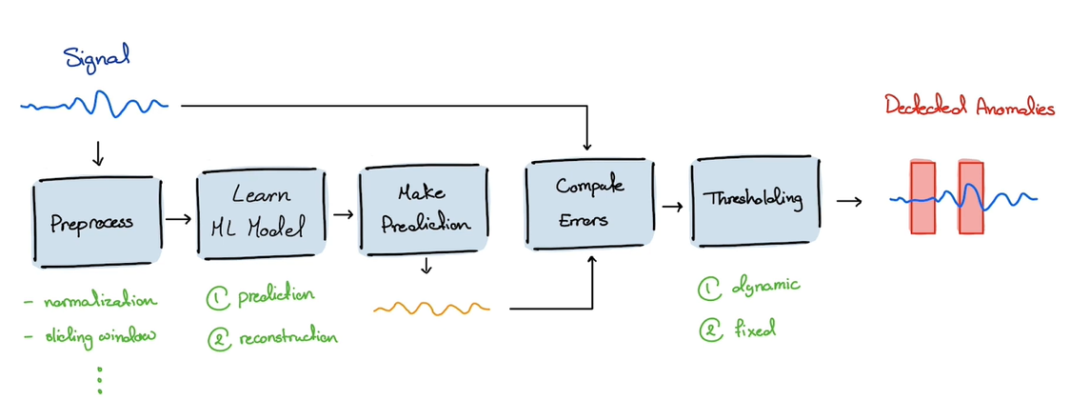
Methodology
Time Series Anomaly detection using GANs
Anomaly detection pipeline
Notes:
먼저, anomaly detection을 수행하는 전체 파이프라인에 대해 설명하겠습니다.
파이프라인에는, 데이터 전처리 + 모델 트레이닝 + 예측 + 에러 계산 + 쓰레스홀드 찾기 + 그리고 나서 이상치를 탐색합니다.
여기서 보다시피, 각 단계에서 우리는 몇가지 옵션을 선택할 수 있습니다.

Slide 16
Methodology
How to compute the “Expected signal”?
There are multiple approaches in which we can find the “expected signals”.
We can classify them into two main classes:
Predicted Based
Reconstruction Based
Notes:
첫번째 옵션으로 이상감지를 위해 머신러닝을 활용 할 때,
Predicted Based와 Reconstruction Based로 할 것인지를 정하는 것 입니다.

Slide 17
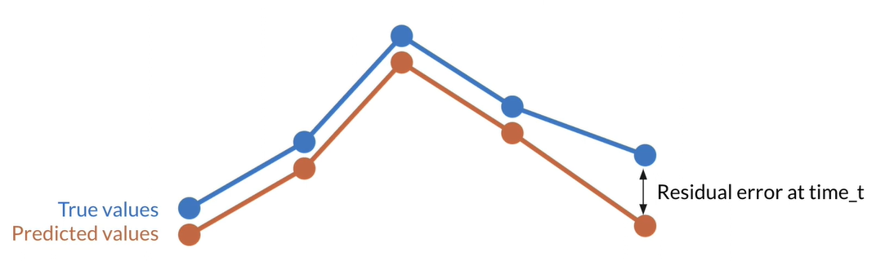
Methodology
Prediction Based methods learn a predictive model to fit the given time series data
Assumption :
Anomalous values should not be able to be predicted as well as the normal ones
Notes:
첫째로 prediction based 방법은 주어진 시계열 데이터를 예측모델로 학습시킵니다.
Enormous score at time t 는 residual error at time t
그런데 이런게 가능하려면 해당 가정이 필요합니다.
이상치는 일반 값만큼 예측되어선 안됩니다. True 값이 Predicted보다 높아야 한다고 합니다.

Slide 18
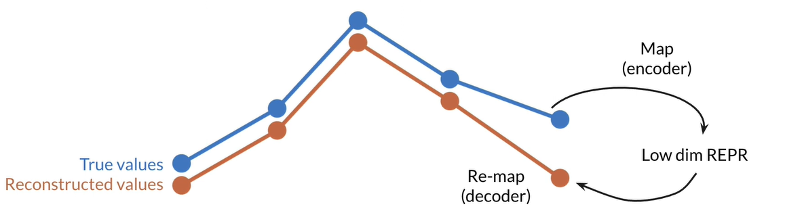
Methodology
Reconstruction-Based methods learn a model to capture the latent structure of the given time series data and then reconstructs the data using their latent representations
Assumption :
Anomalous lose information when they are mapped to a lower dimension space, thereby cannot be effectively reconstructed
Notes:
Reconstruction based은 모델이 latent structure를 잡아내는 것을 목표로 하고
그 뒤에 latent representations를 이용해서 재구성 합니다.
그림에서, 모델은 원본 시간 segment를 저차원 공간으로 나타냅니다.
해서 목표는 reconstructed와 original 간의 reconstruction error를 감지해야하는데,
여기서 가정에서 : 저차원으로 사상하기 때문에, 결론적으로 효과적으로 재구성 할 수 없다.

Slide 19
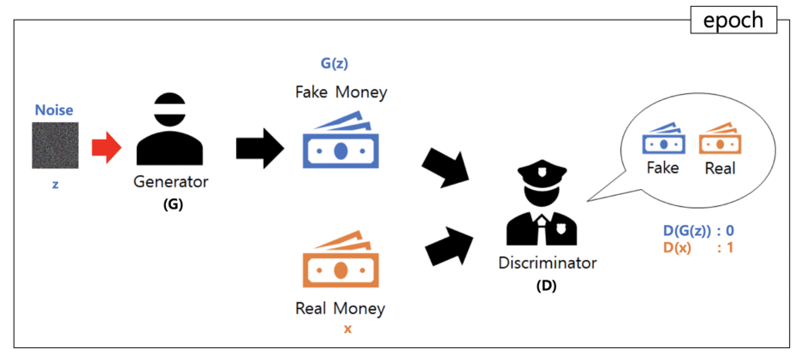
Methodology
Generative Adversarial Networks (GANs)
Notes:
White noise

Slide 20
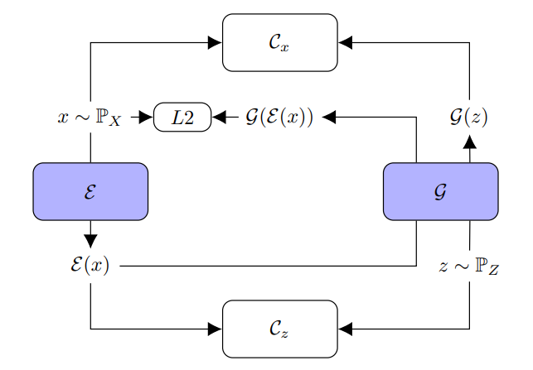
Methodology
How does “TadGAN” work?

Slide 21
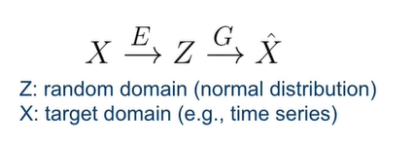
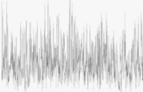
Methodology
How does “TadGAN” work?
E: encoder maps the time-series sequences into the latent space
G: decoder transforms the latent space into the reconstructed time series
Cx : distinguish between real time series sequences from X and the generated time series sequences from G(z)
Cz : measures the goodness of the mapping into the latent space
X ~ Px
E
G
Cx
Z ~ Pz
Cz
Notes:
이전에 설명드렸듯, 핵심 아이디어는 reconstruction-based model에 기반합니다.
Encode segment of time series 합니다.
여기서 E는 time segment를 Encode하는 encoder E 입니다.

Slide 22

Methodology
How does “TadGAN” work?
(1) Adversarial loss using Wasserstein-1 distance G : Z -> X and its Critic Cx
G
Cx
Notes:
To train the two mapping functions final objective has two terms
mapping function : E, V는 뭐지?
생성자는 이렇게 단순한 분포를
사람 얼굴 이미지와 같은 복잡한 분포로 매핑(Mapping)하는 함수라고 볼 수 있다.
생성자 모델에 충분한 수의 매개 변수가 있다면 어떤 복잡한 분포도 근사할 수 있다는 것이 알려져 있다.
1. Wasserstein losses 이 로스는 time series의 생성된 분포와 실제 데이터 분포를 매칭시킵니다.

Slide 23

Methodology
How does “TadGAN” work?
(2) Adversarial loss using Wasserstein-1 distance E : X -> Z and its Critic Cz
X ~ Px
E
Cz
Notes:
비슷하게, 와서스테인 loss를 Cz의 역할은
White noise인, random sample과 encoded 샘플을 구분해내는 역할을 합니다.
이렇게 구분해내어서 goodness of the mapping into the latent space를 한다고 하는데… 이 역할이 왜 필요하는지는 잘 모르겠습니다.

Slide 24


Methodology
How does “TadGAN” work?
(3) Training the GAN with Wassestein losses alone cannot ensure mapping xi to a desired zi that will be futher mapped back to x(hat)i
E
G
So we introduce Cycle Consistency Loss:
Notes:
하지만 와서스테인 loss만 믿고 의지하기에는 한계가 있다 합니다.
Mapping function의 search space의 사이즈를 줄여주기 위해서
해서 Cycle Consistency Loss란 것을 제시합니다.
이 Loss는
기존 값과 재구축된 샘플의간 L2 norm 만큼의 차이를 줄이는 방식입니다.

Slide 25
Methodology
Full Objective
X ~ Px
E
G
Cx
Z ~ Pz
Cz
Notes:
다 통합하면 다음과 같은 목적함수가 나옵니다.
이런 방식을 이용하면 잘 훈련된 mapping function E 와 G가 생성됩니다.
Min max는 GAN 논문을 자주 읽으면 필수적으로 등장하는 목적함수인데,
Min G max D 라고 하자면, 00을 최대화 하길 원하는 D와 그 값을 최소로 하기를 원하는 G 라고 해석하시면 됩니다.
따라서 목적함수를 최소로 하길 윈하는 E, G 제너레이터 와 목적함수를 최대로 하길 원하는 크리틱스들이다. 라고 생각하시면 됩니다.

Slide 26
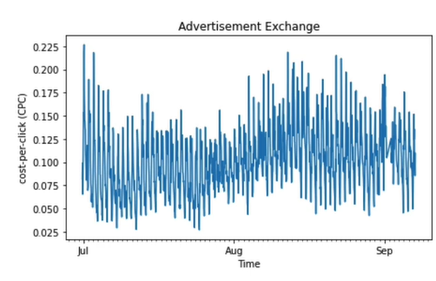
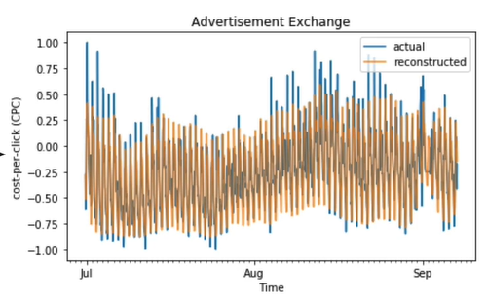
Methodology
How to reconstruct the signal?
Notes:
이런식으로
예시에서 파란색은 실제 time-series를 보이고 주황색은 reconstructed된 것을 보여줍니다.

Slide 27
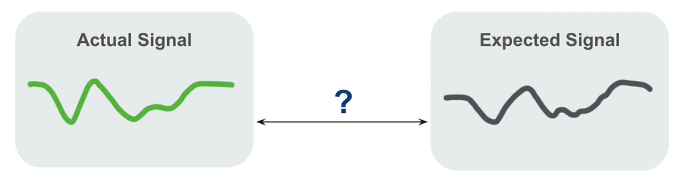
Methodology
How to compute the error?
Reconstruction Error : finding how much deviation there is between the real and the reconstructed signal
Critic score : leveraging the trained critic to distinguish between real and reconstructed samples
Notes:
여기까지해서 “예측된 signal”이 어떻게 생성되는지를 알았습니다.
다음 나머지 두 파트는 , 예측된 signal이 얼마나 괜찮은지 그리고 모델평가에 대한 내용을 설명합니다.
따라서, 실제와 예측된 신호간 어떤 차이가 있는지를 직접적으로 계산을 어떻게 하는지 구하는 내용입니다.
크게 reconstruction error와 critic score를 설명하겠습니다.

Slide 28
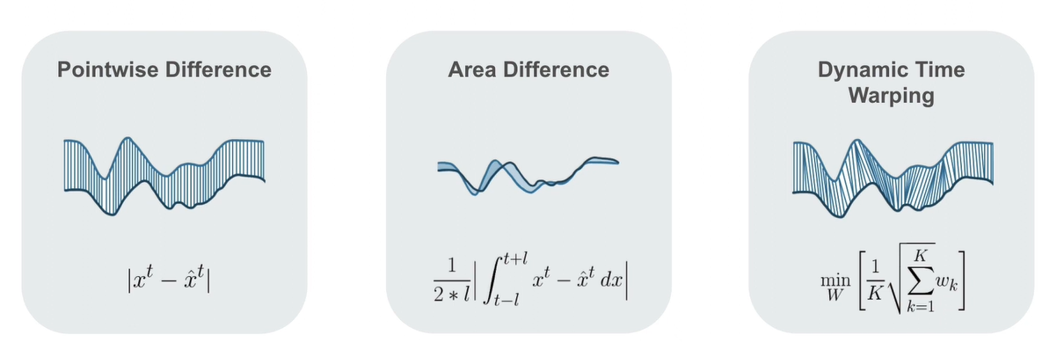
Methodology
Reconstruction Error Calculation
Reconstruction error (RE) is the error computed from finding the difference between the two signals
Notes:
Reconstruction error는 두개의 signal 간 차이를 계산합니다.
논문에서는 3가지 방법을 제시합니다.
첫째는 true와 reconstructed 간 모든 time step끼리 비교합니다
둘째는 두개의 커브 중 차이가 나는 면적을 계산합니다.
셋째는 dtw distance 값을 계산하여 처리합니다.
둘째와 셋째의 장점은 identify the regions of small differences over a long time period of time (긴 기간의 시간에서 작은 부분영역을 캐치할 수 있다)
인데 셋째는 특히나 time shift issue를 해결할 수 있다 합니다.

Slide 29
Methodology
Critic Score
The critic score is analogous to the confidence level of how sure the model is that the signal given is real.
X ~ Px
E
G
Cx
Notes:
그리고 크리틱 스코어는 어떤 의미에서는 신뢰할수있는 정도를 의미한다고 합니다. Cx가 최대한 이상하게 복원된 데이터를 잘 잡아내야 하기 때문입니다.

Slide 30


Methodology
Combining both
Convex combination
2. Multiplication
Notes:
그런데 논문에서는 앞서 설명한 reconstruction error와 critics error를 바로 못쓴다 합니다.
해서 첫번째는 convex 조합이라 하여 RE와 Cx를 다음과 같이 조합했습니다.
그리고 두번째는 곱셈연산으로 처리하는 방식으로 조합하는 방법을 시도했습니다.

Slide 31
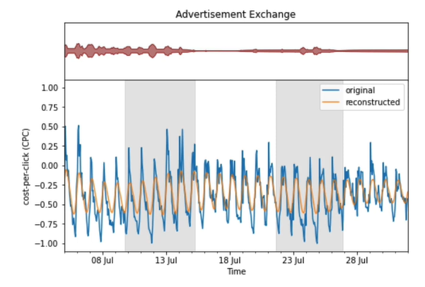

Methodology
Thresholding
Finding anomalous sequences with locally adaptive thresholding :
- Useful for extracting the contextual anomalies when their underlying behaviour is unknown.
At the end of the step,
we obtain a set of intervals
indicating the identified anomalous sequences.
Notes:
그래서 time step 별로 error score를 내야하는데,
여기서 locally adaptive thresholding method란 것을 도입합니다.
Sliding window를 사용해서 threshold를 계산합니다. 이런 방식으로 contextual anomaly를 잘 잡았다 합니다.

Slide 32
Methodology
How to tell if the pipeline is good?
I obtained a set of possible anomalies by the model, how do I know if I detected the correct ones?
Notes:
이제 마지막 질문으로, 그래서 이 파이프라인이 얼마나 좋은지? 에 대해서 알아봐야 합니다.

Slide 33
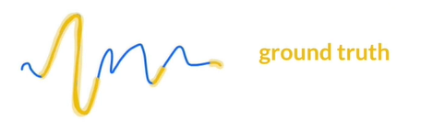
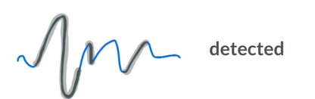
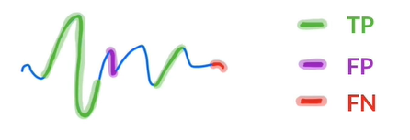
Methodology
How to evaluate pipelines?
True Positive, if a ground truth segment overlaps with the detected segment.
False Negative, if the ground truth segment does not overlap any detected segments
False Positive, if a detected segment does not overlap any labeled anomalous region.
Notes:
파이프라인 평가에 대한 내용입니다.
Ground truth가 예측된 segmen를 덮으면 T P
그게 아니라면 F N
그리고 감지된 segmen가 이상치라고 라벨링 된 애를 덮지 못하면 F P 로 각각 카운트 하기로 했습니다.

Slide 34
Result

Slide 35
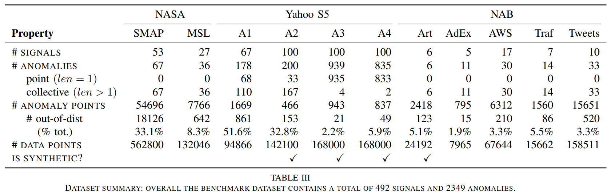
Result
Datasets with “known anomalies”
Notes:
tadGAN 알고리즘을 평가하기 앞서,
11종의 데이터셋을 가져왔는데, NASA , Yahoo, NAB같은 유명한 곳에서 가져왔다 합니다.
예를들어서 Yahoo A1은 67개의 다른 signals들을 가집니다.
178개의 anomalous time segments
그리고 1669개의 anomalious points이고 이는 정규분포에서 벗어난 데이터의 양을 의미하며 51.6%는 이 데이터 셋의 어려움을 의미한다 합니다.

Slide 36
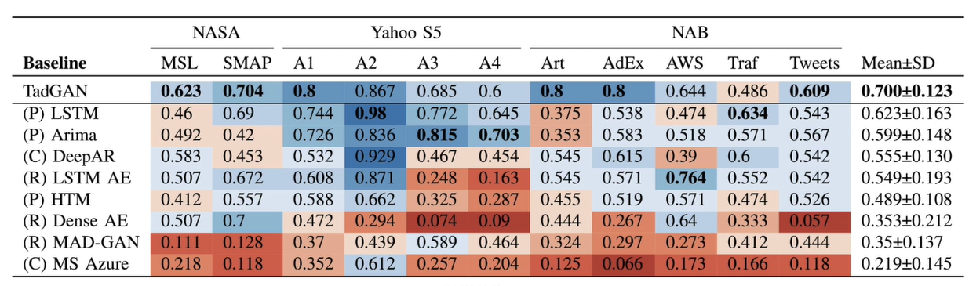
Result
TadGAN has the highest aveaged F1 score (0.7) across all the datasets.

Slide 37
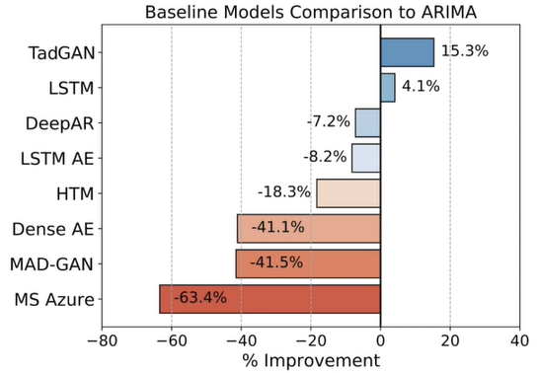
Result
Comparing against ARIMA whose roots are in : Box, George; Jenkins, Gwilym(1970). Time series analysis forecasting and control
TadGAN achieves the best overall improvement with an over 15% improvement.

Slide 38
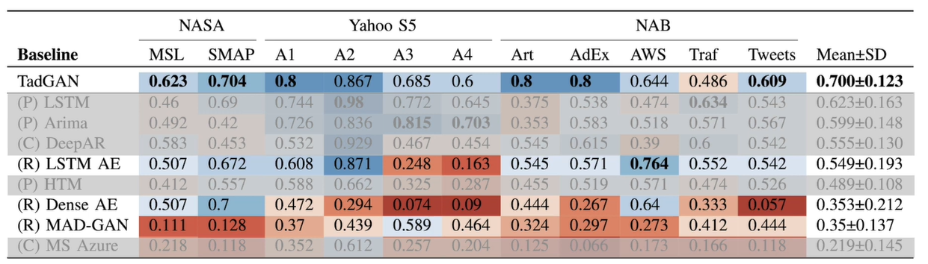
Result
How well do AE perform compared with GAN?
LSTM AE and Dense AE perform badly on point anomalies(A3 & A4) compared with TadGAN and MAD-GAN

Slide 39
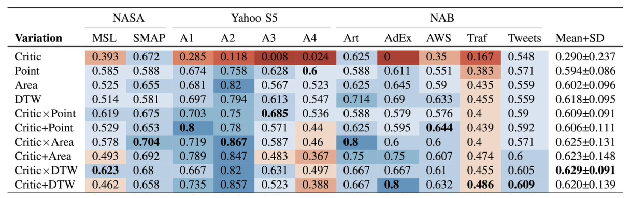
Result
How variation of error calculation impact the results?
Notes:
예를들어서 Yahoo A1은 67개의 다른 signals들을 가집니다.

Slide 40
Results
Key Contributions
What is expected : a novel unsupervised reconstruction-based anomaly detection method using GANs.
How to calculate discrepancy : a novel method to calculate the discrepancies through combining reconstruction errors and critic scores.
Benchmarking : an open source benchmarking system for time series anomaly detection and an extensive evaluation using 11 time-series datasets.

